Slide 1
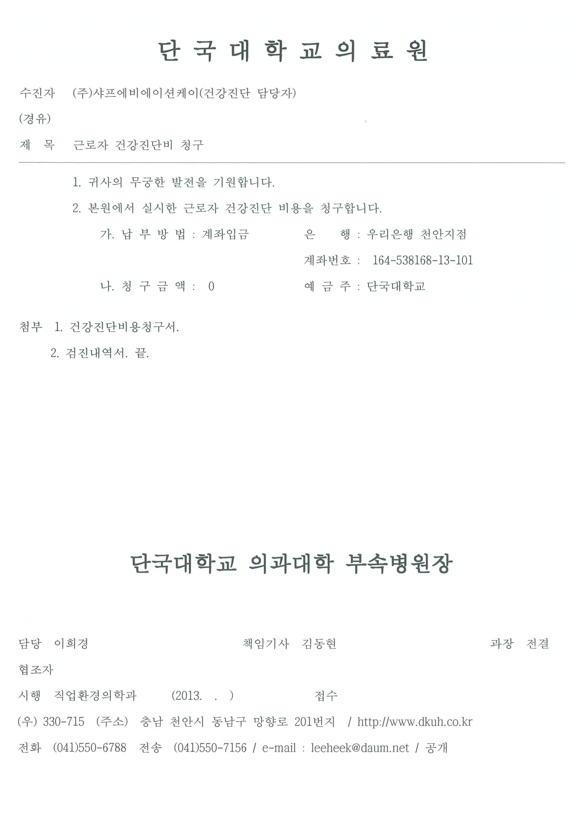
기입방법

Slide 2
